Slide 1

數位學習概論期末專題企劃案
校園植物介紹
企劃執行：
Ｕ10416001 黃志揚
Ｕ10416017 何玟叡

Slide 2

●介紹校園植物
專題目標
透過本次專題達到自我練習及實用的兩個主要目標。
練習-
►製作QRcode連結
►製作擴增實境增加使用者興趣
實用-
►透過行動裝置使校園植物更便利的被介紹

Slide 3
●校園植物圖鑑
執行方法
主要以製作校園植物圖鑑來放置QRcode及擴增實境所需之辨識圖檔，並且標明校園植物於圖鑑中的對照圖，以利使用者使用。
專案內容製作清單：
►紙本校園植物圖鑑
►架設網站做連結
►QRcode
►Aurasma擴增實境

Slide 4


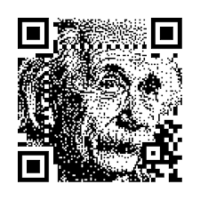

軟體運用工具
QRcode

Slide 5
執行及分工
HTML/JS/CSS
QRcode
AR(Arusma)
By Tony
By Wayne
By Wayne

